Slide 1
Vítejte

Slide 2
Základní škola Nový Rychnov byla založena roku 1961. Původní škola byla místo dnešního poštovního úřadu. V roce 1985 byla dokončena přístavba.
Ve škole je 12 učeben z toho 5 odborných. Ve škole je 120 žáků, na prvním stupni : 69 a na druhém 51.
Naše škola se většinou umístí na nějakém dobrém místě v soutěžích, jak sportovních, tak vědomostních zapojuje se do různých projektů a využívá moderní technologie k výuce. I když je to malá venkovská škola má k dispozici počítačovou učebnu a 3 interaktivní tabule.

Slide 3
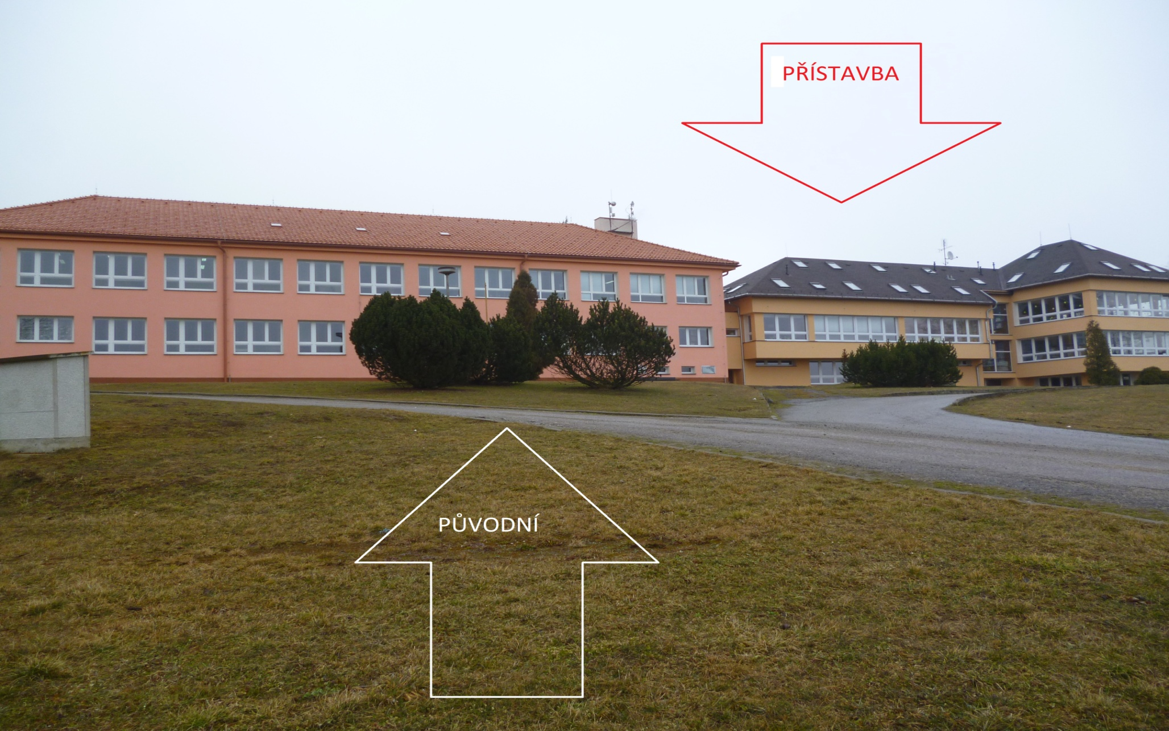

Slide 4
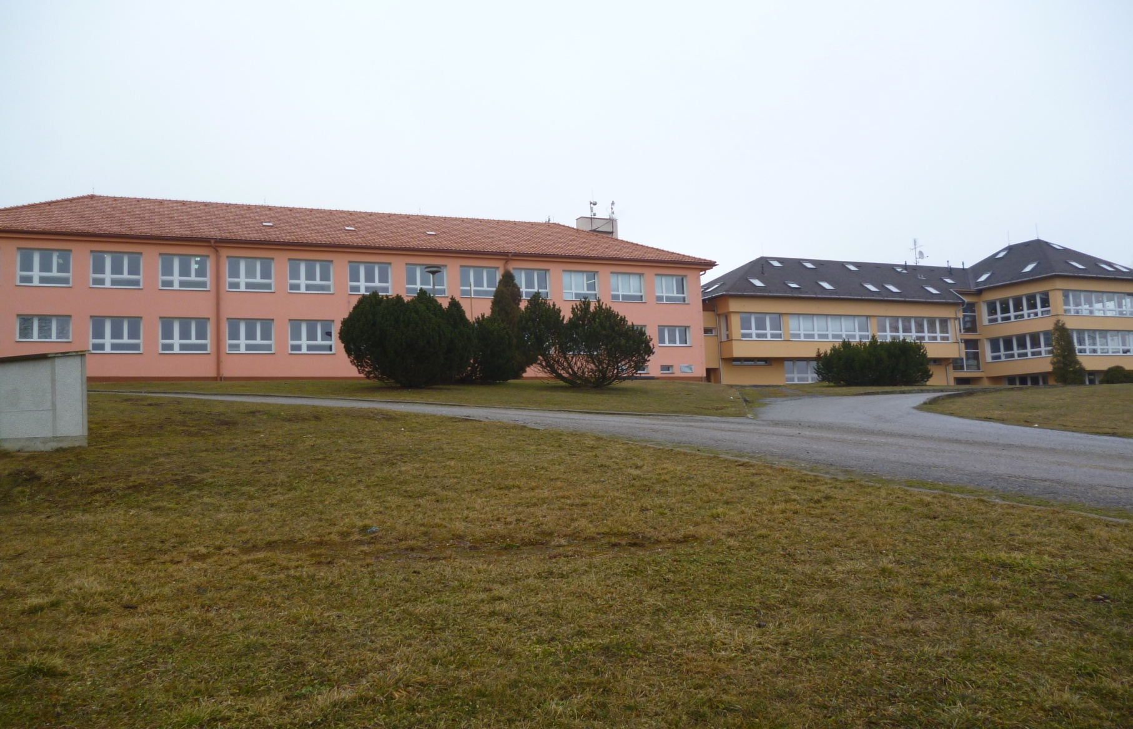
ZŠ Nový Rychnov

Slide 5
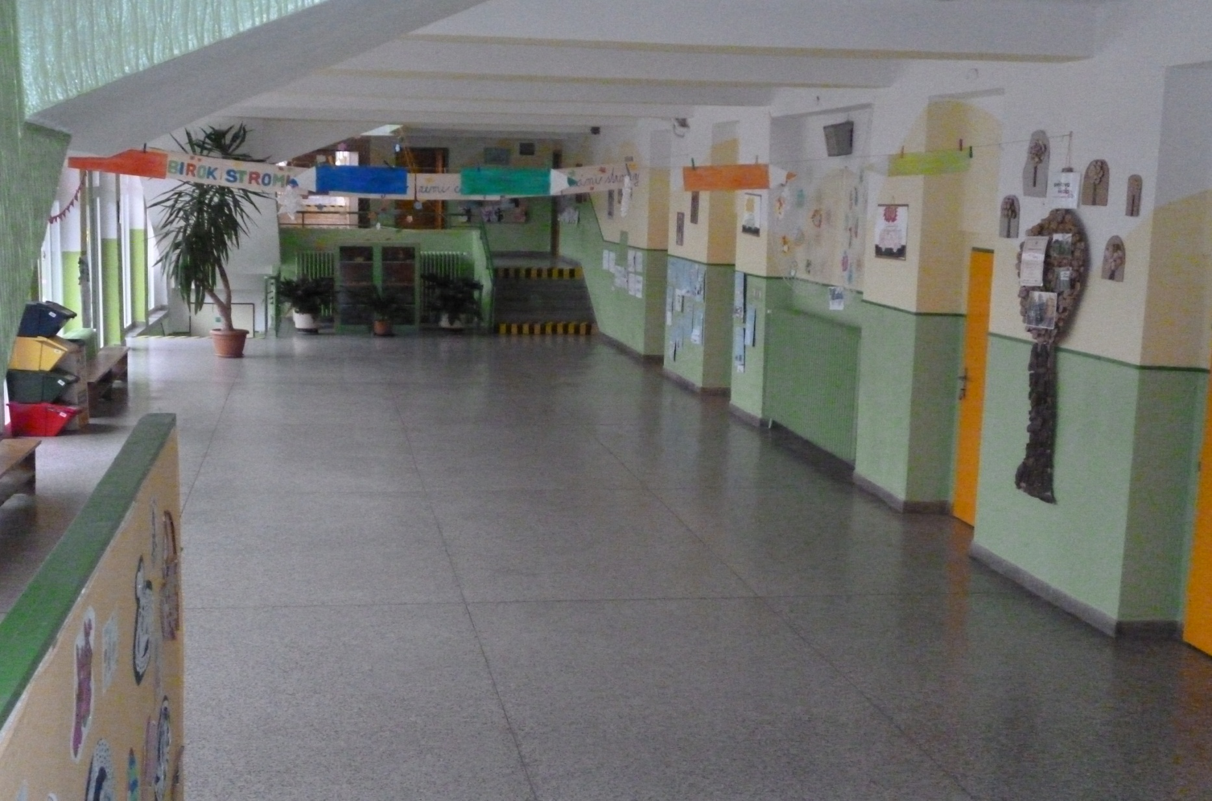
Naše respírium

Slide 6
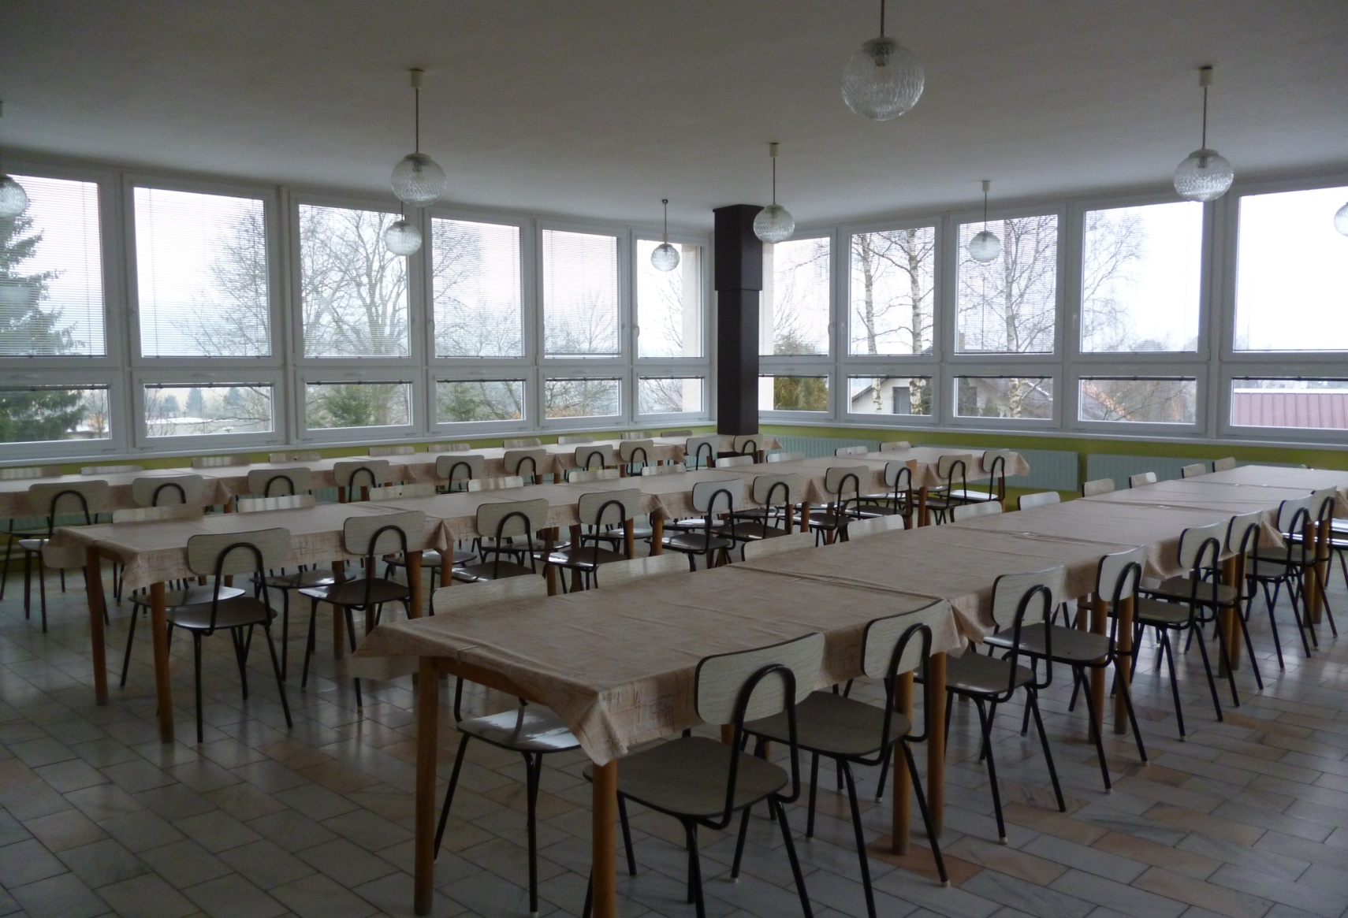
jídelna

Slide 7
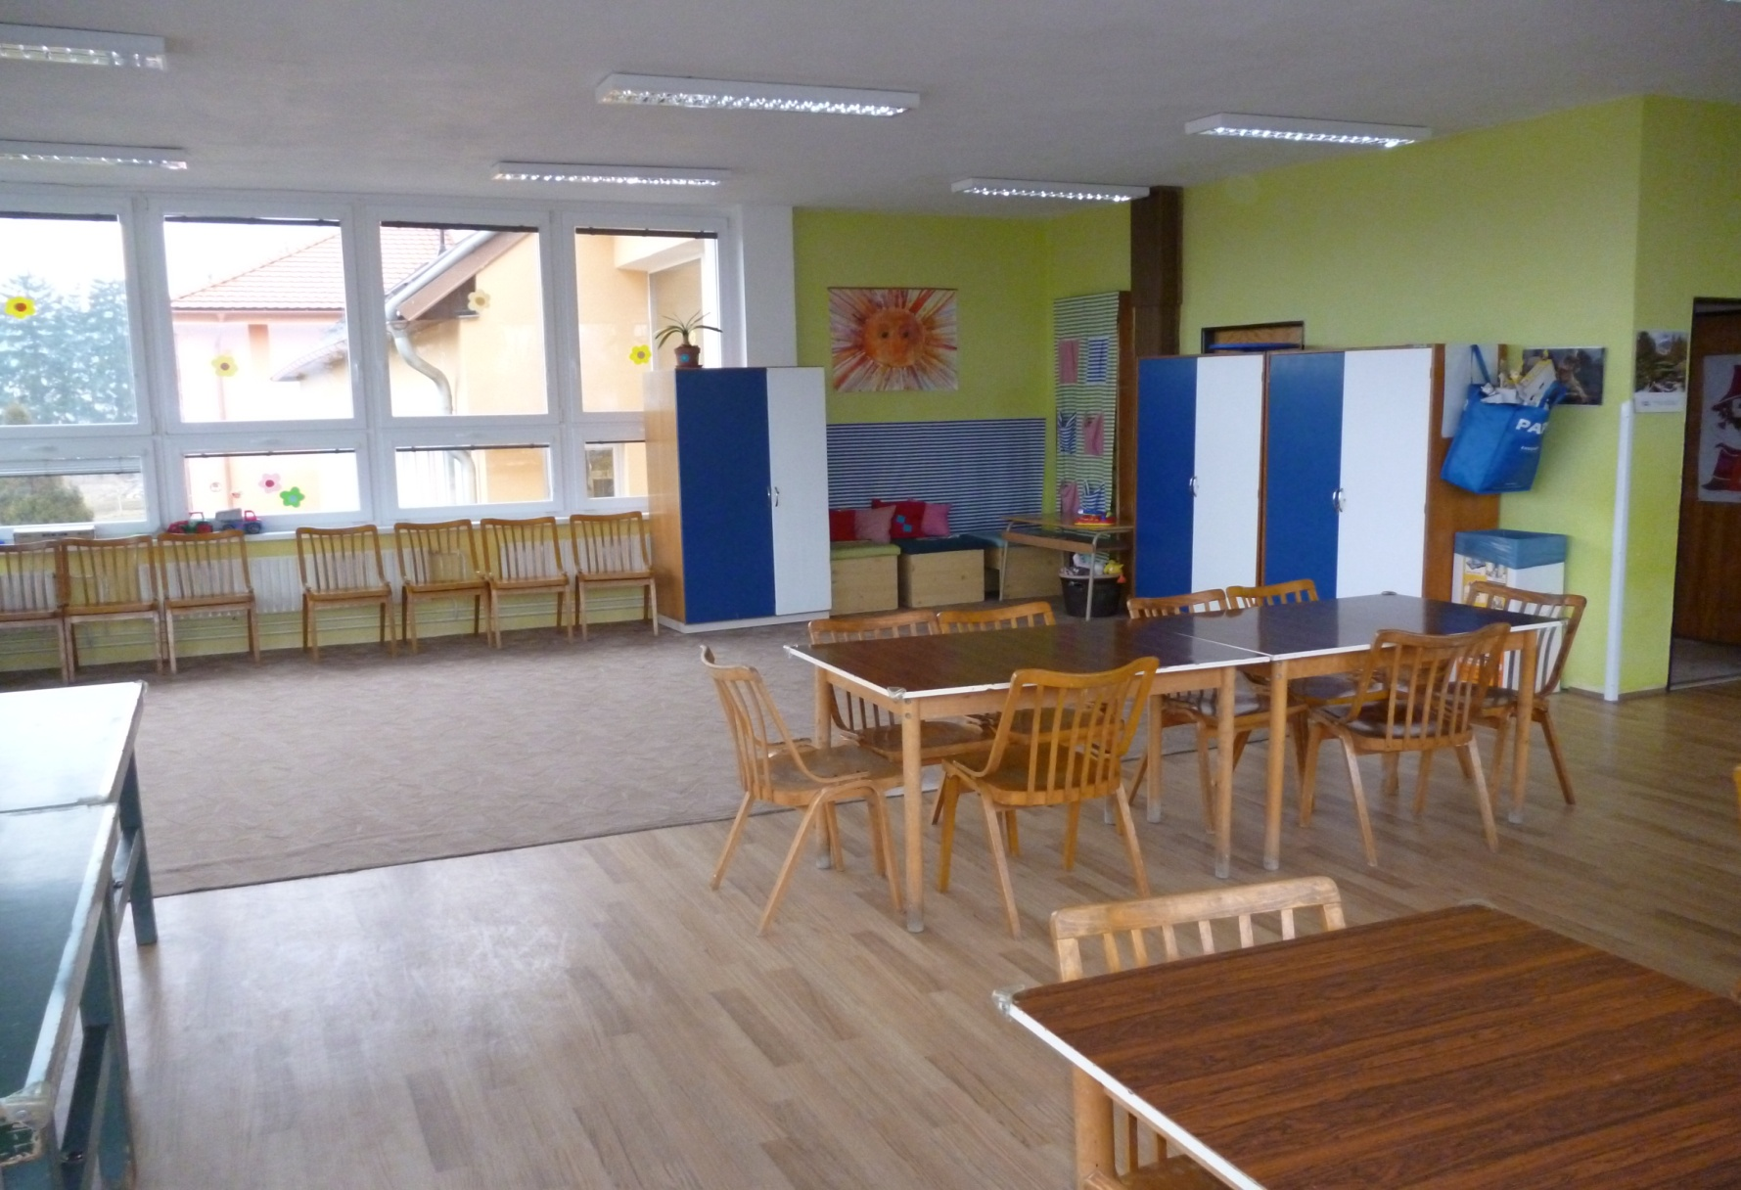
družina

Slide 8
Učebna HV
Mimo záběr stojí klavír

Slide 9
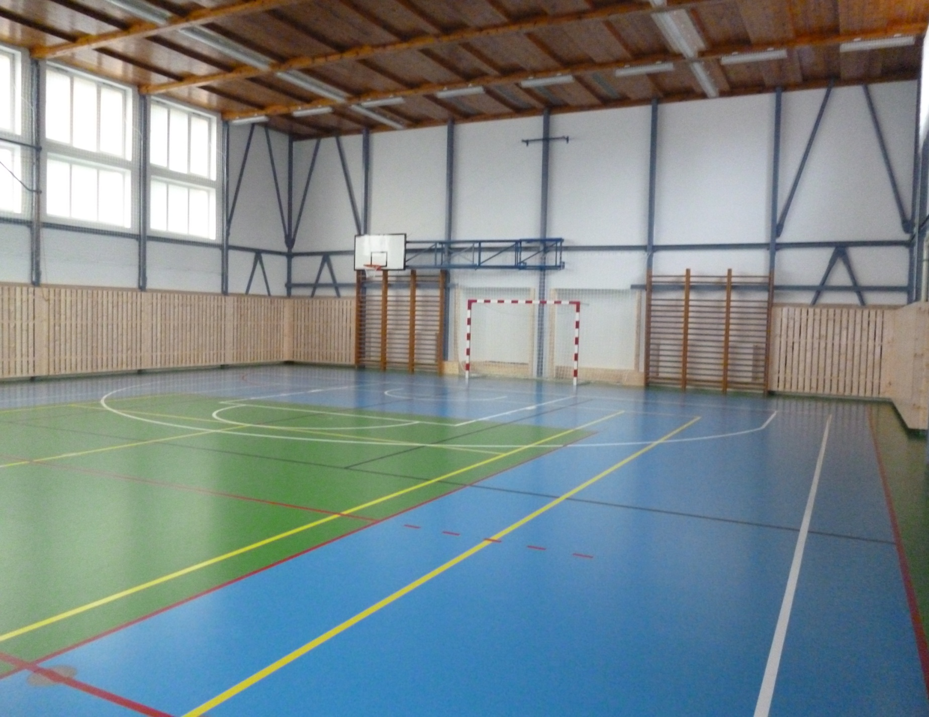
hala

Slide 10
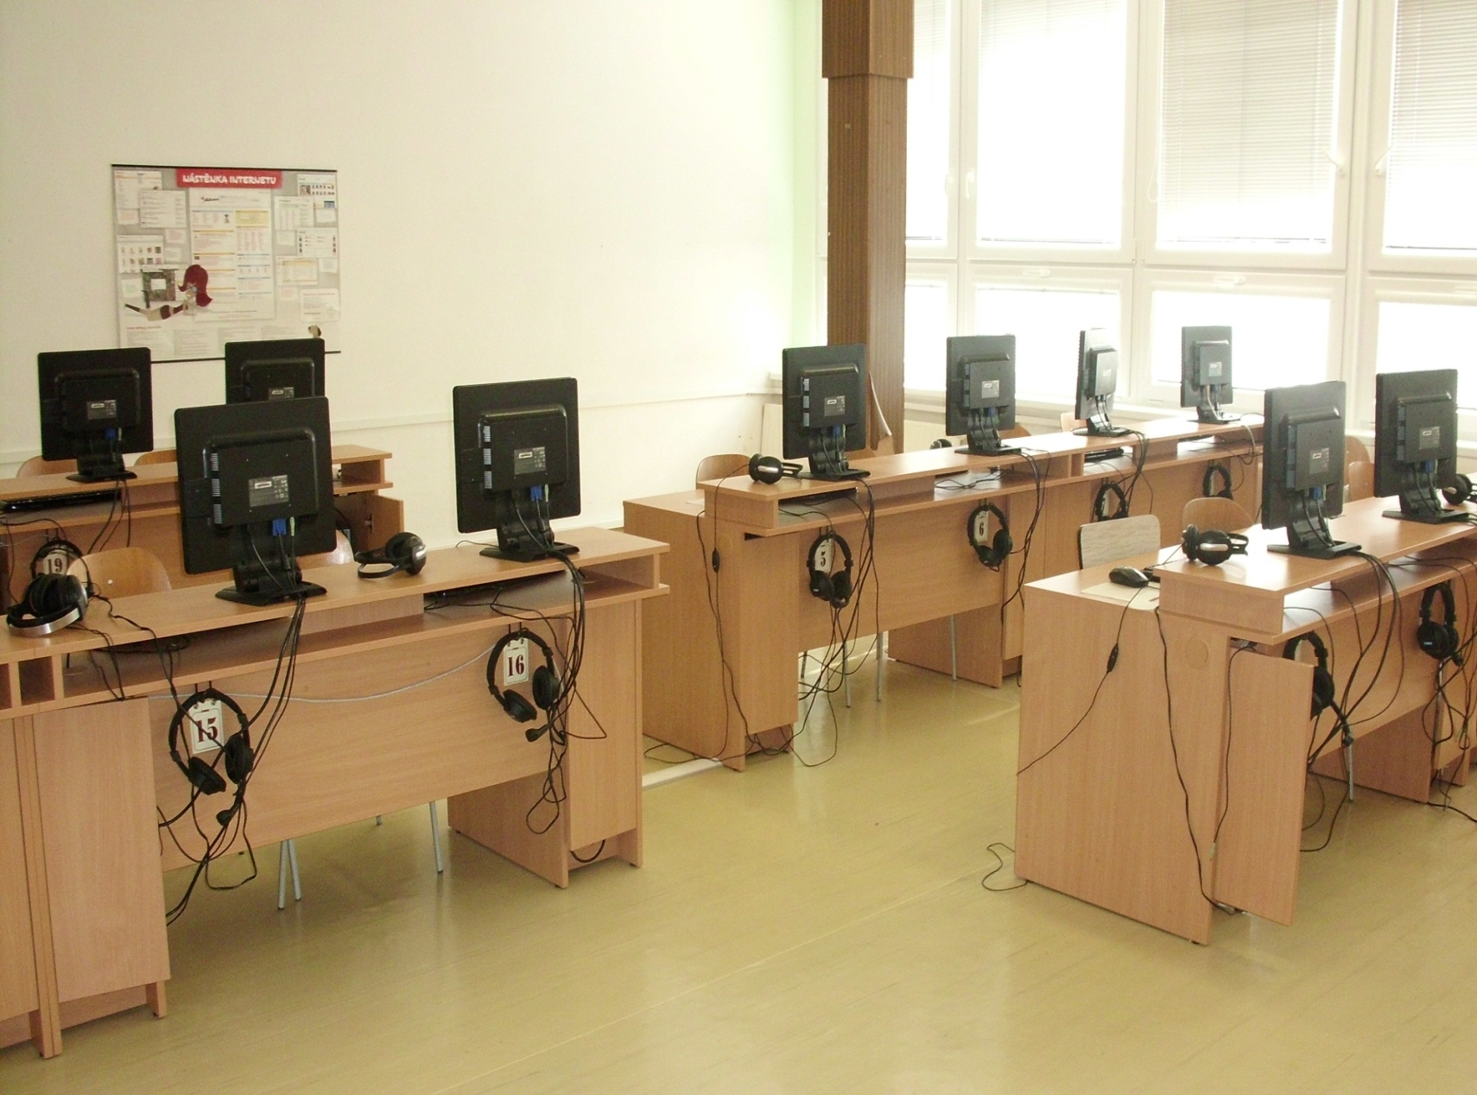
Počítačová učebna

Slide 11
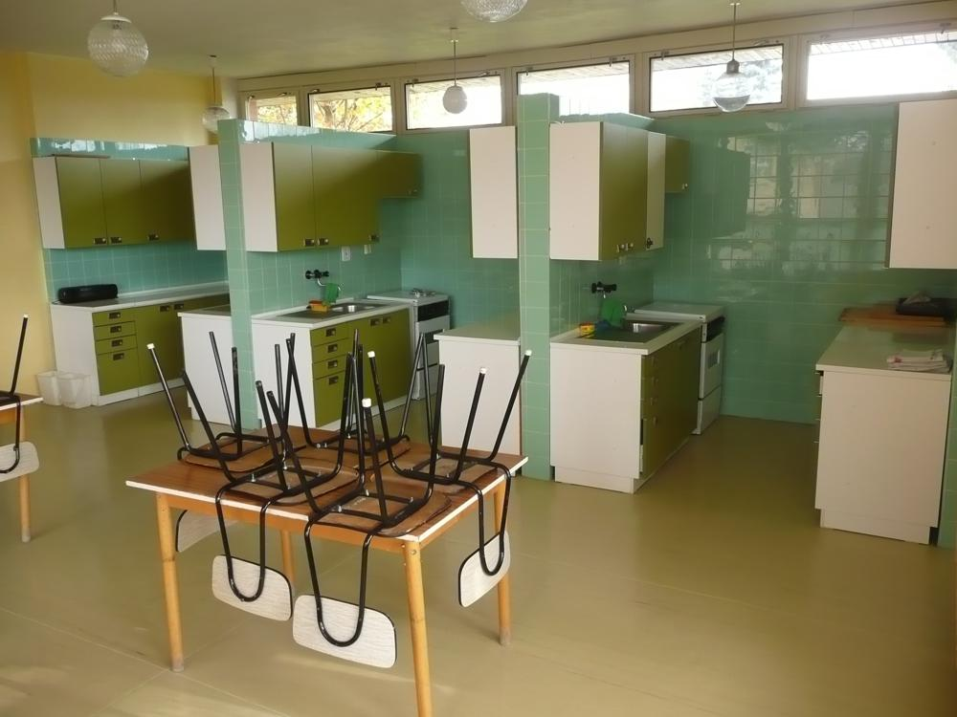
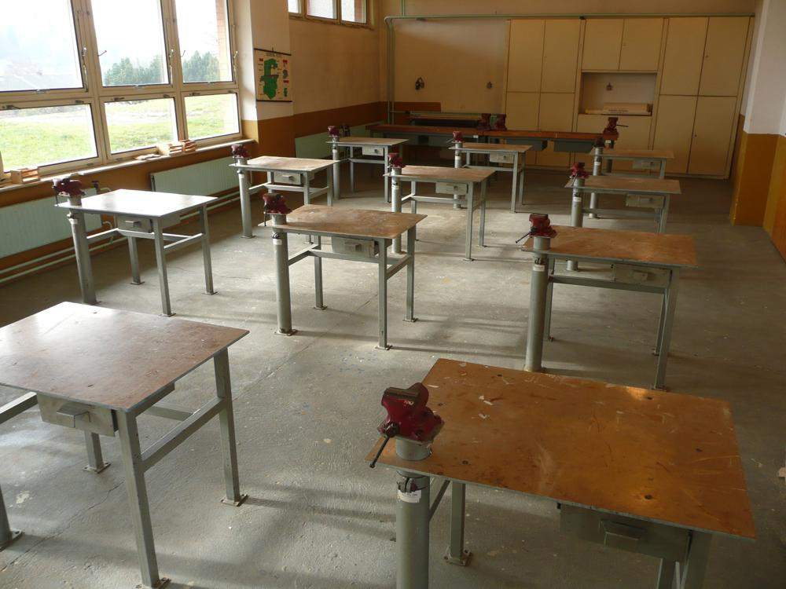
Cvič. Kuchyňky dílny

Slide 12
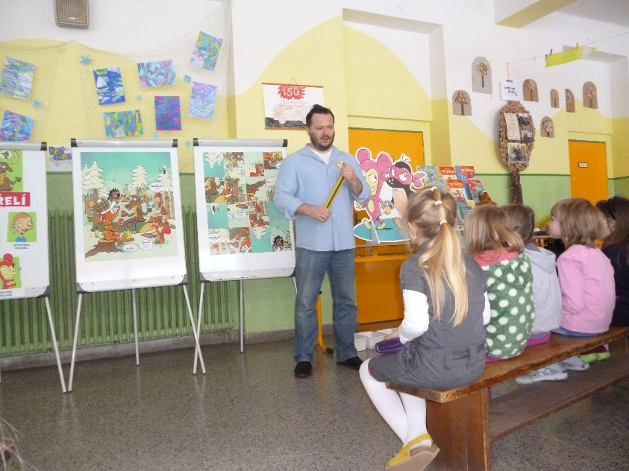
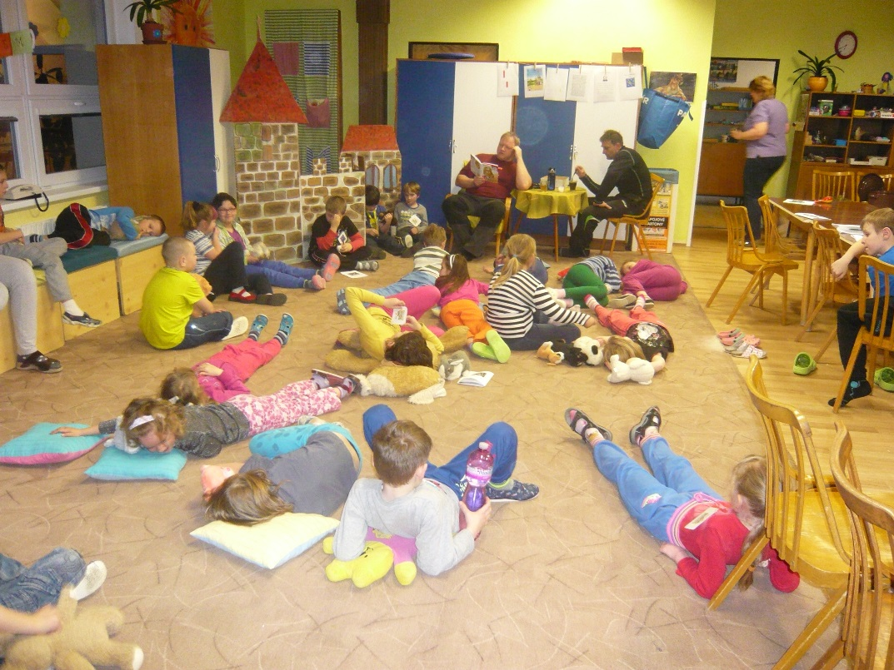
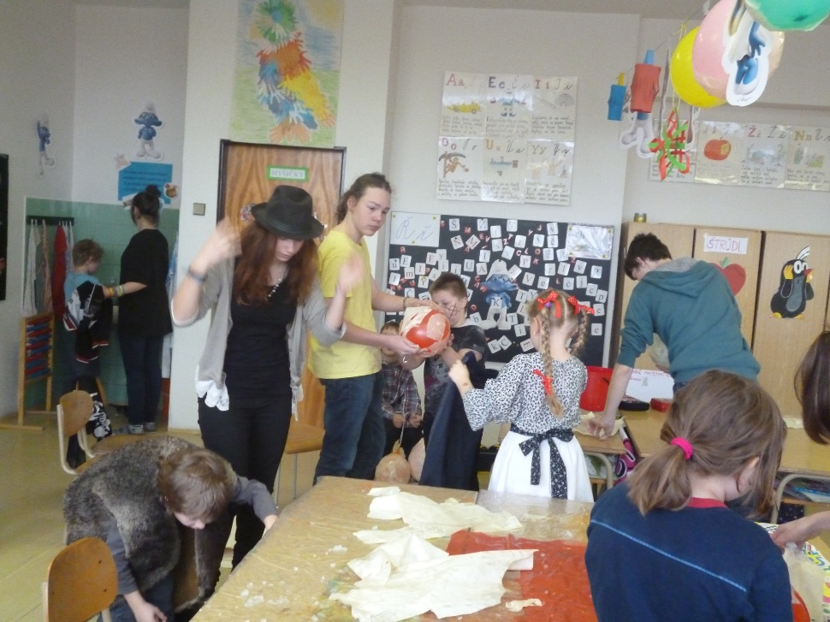
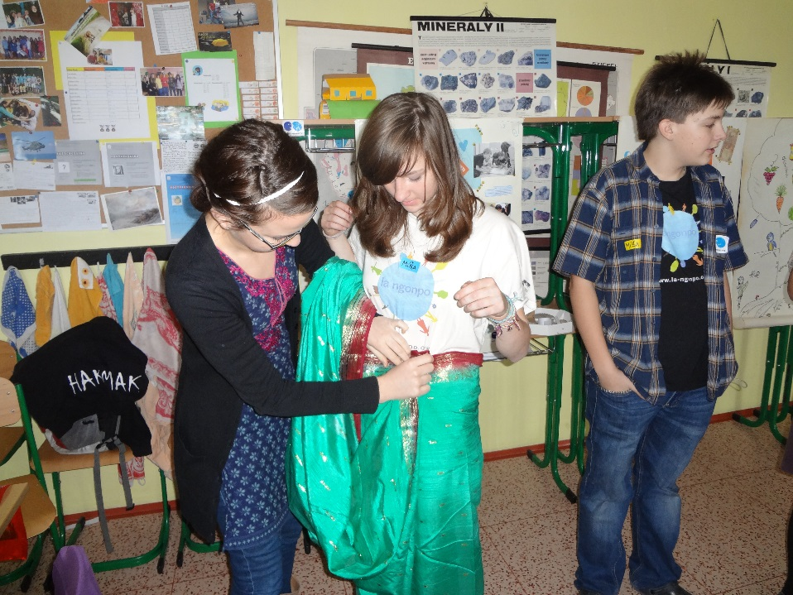
Beseda s Petrem Morkesem Noc s Andersenem
Projekt La Ngonpo
Projekt PATRON -1. a 9. třída

